Slide 1

PLAN DE INTERNACIONALIZACIÓN
La Fabril S.A.
Expansión hacia España
Decisiones Gerenciales Internacionales para el Agro Maestría en Agronegocios · Universidad EAFIT / Zamorano
INTEGRANTES DEL GRUPO 2
Horacio Medal Picado
Andrea Zambrano
Fredy Valladares
Bryan Chávez García
Sergio Granda
Jaime Caballero Madrid

Slide 2
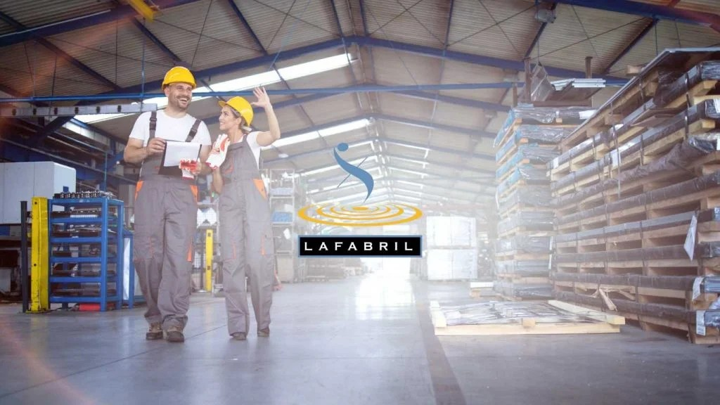
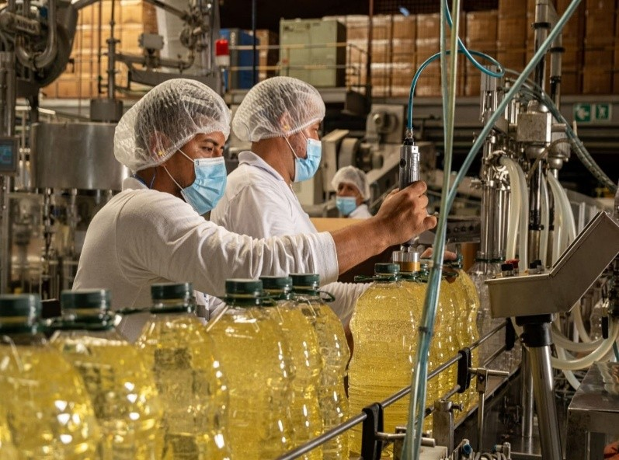
Sobre la empresa y productos
La Fabril S.A. es una empresa agroindustrial ecuatoriana fundada en 1968, con un modelo de integración vertical que controla su cadena de valor desde el cultivo hasta el producto terminado.
1968
año de fundación
9
certificaciones internacionales vigentes
5
marcas propias de consumo
Complejo Industrial Montecristi
Línea de aceites de marca propia
1
Diferencial del producto
2
Ubicación competitiva
Marca propia (Sabrosón, La Favorita, Criollo, La Sabrosa) con RSPO, ISCC, orgánica BCS y Kosher OU — HS 1511.90 (aceites y manteca) y 1517.90 (margarinas)
Complejo Montecristi y extractoras en Esmeraldas y Santo Domingo, zona palmicultora clave de Ecuador
3
Tecnología y capacidad
4
Cultura organizacional
ISO 9001/14001, FSSC 22000, HACCP, BASC; adquirió Natural Habitats Americas (Palm Done Right) en 2023
Innovación, sostenibilidad, integridad y liderazgo participativo, alineados con mercados globales
La Fabril S.A. — Plan de Internacionalización · Grupo 2 · Presenta: Horacio Medal Picado
2

Slide 3
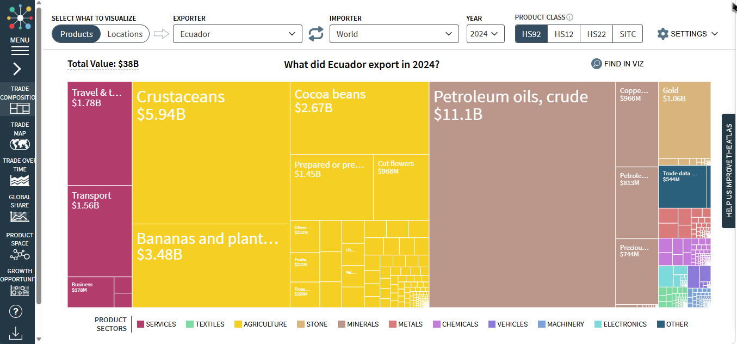
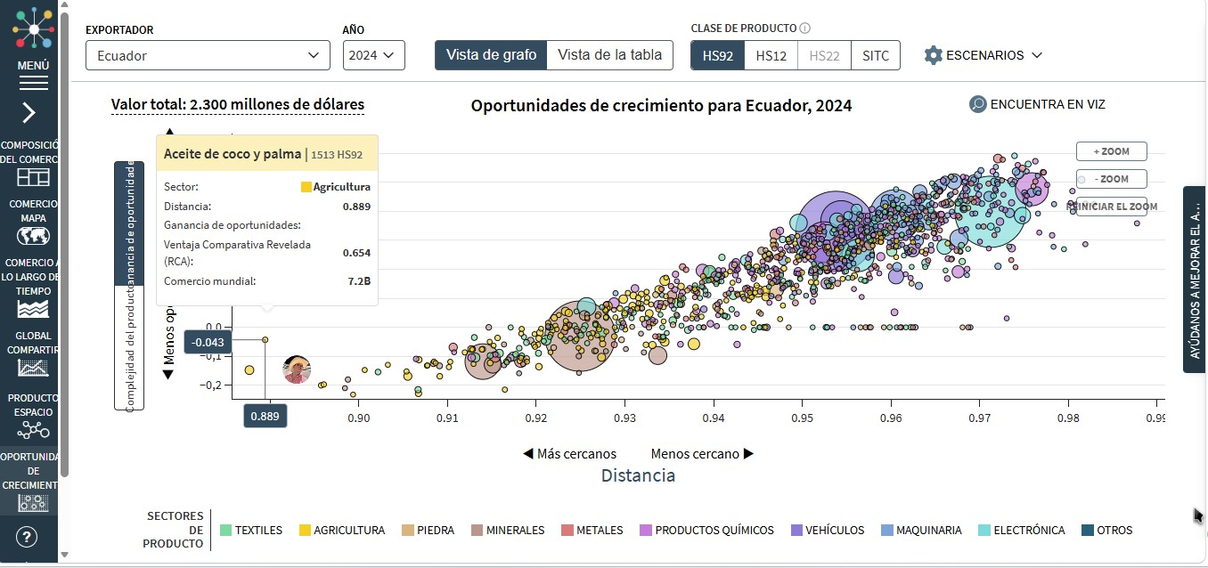
DIAGNÓSTICO DE EXPANSIÓN
Análisis de complejidad económica
¿Qué exportó Ecuador en 2024? — Total US$38B (Atlas of Economic Complexity)
Feasibility — Aceite de coco y palma (partida 1513, categoría más cercana a 1511)
0.889
0.654
US$7.2B
Ecuador está cerca de dominar este producto oleaginoso, pero con baja diferenciación: refinación avanzada, certificación y trazabilidad son la vía para hacerlo menos replicable frente a Indonesia, Malasia o Colombia.
Distancia
RCA
Comercio mundial
La Fabril S.A. — Plan de Internacionalización · Grupo 2 · Presenta: Andrea Zambrano
3

Slide 4
DIAGNÓSTICO DE EXPANSIÓN
Diagnóstico 7S de McKinsey
7S
SV
ST
SR
SY
SL
SF
SK
Shared Values
—
~
~
✓
✓
~
~
Strategy
~
—
✘
✘
~
✘
✘
Structure
~
✘
—
~
~
✘
✘
Systems
✓
✘
~
—
~
~
✘
Style
✓
~
~
~
—
~
~
Staff
~
✘
✘
~
~
—
✘
Skills
~
✘
✘
✘
~
✘
—
SV Shared Values · ST Strategy · SR Structure · SY Systems · SL Style · SF Staff · SK Skills | ✓ alineado ~ parcial ✘ no alineado — diagonal (no evaluada)
Recomendación: Strategy y Skills concentran las mayores desalineaciones. Se recomienda crear una Gerencia de Negocios Internacionales que lidere la expansión, implemente inteligencia comercial y capacite al personal — sí se recomienda expandirse, con este ajuste previo.
La Fabril S.A. — Plan de Internacionalización · Grupo 2 · Presenta: Fredy Valladares
4

Slide 5
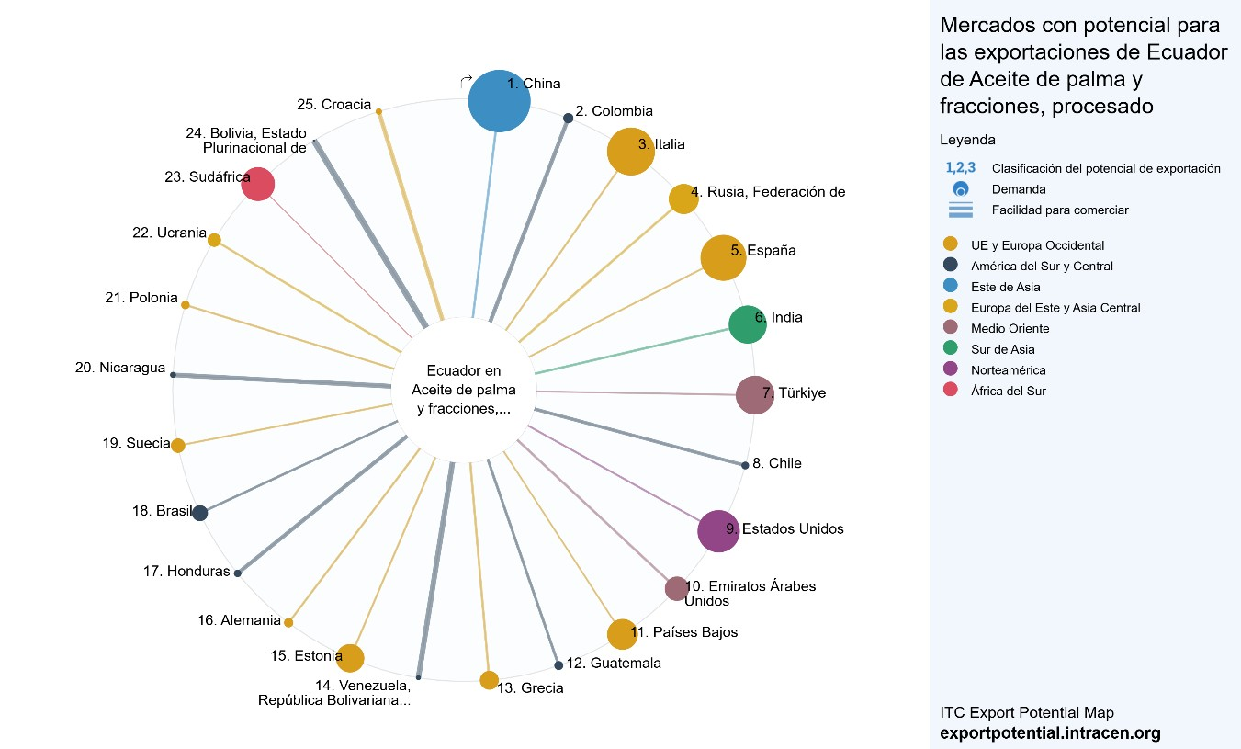
SELECCIÓN DE NUEVOS MERCADOS
Análisis del país y selección
Export Potential Map (HS 1511.90) — Top 5 por rango combinado: China, Colombia, Italia, Rusia y España
Top 5 por rango combinado (demanda + facilidad de comercio): China, Colombia, Italia, Rusia y España. España lidera la matriz de selección final con arancel 0% (Acuerdo Multipartes UE), riesgo bajo (A+/A1) y relación comercial ya existente con Ecuador.
Variables (peso 7.14% c/u)
España
Italia
Colombia
China
Rusia
Importaciones del producto
3
4
1
5
2
Crecimiento de importaciones
5
4
3
1
2
Concentración de importaciones
5
4
3
1
2
Exportaciones ecuatorianas
4
2
5
3
1
Participación exportaciones EC
4
2
5
1
3
Crecimiento exportaciones EC
4
3
5
2
1
Arancel aplicable a Ecuador
5
5
5
1
3
Restricciones técnicas
3
3
5
2
1
Transporte / logística
4
4
5
2
1
PIB
2
4
1
5
3
PIB per cápita
4
5
1
2
3
Inflación
3
4
2
5
1
Desempleo
1
3
2
4
5
Sistema de gobierno / riesgo
4
3
2
5
1
TOTAL (sobre 5.0)
3.64
3.57
3.21
2.79
2.07
La Fabril S.A. — Plan de Internacionalización · Grupo 2 · Presenta: Bryan Chávez García
5

Slide 6
SELECCIÓN DE NUEVOS MERCADOS
Análisis PESTEL — España
P
Político
E
Económico
S
Social
Arancel 0% depende del Acuerdo UE, no del gobierno de turno — amenaza baja
Crecimiento ~2.0% (2026) y buen poder adquisitivo; desempleo alto (10.8%) no afecta al segmento B2B/retail
Estigma del aceite de palma por deforestación, compensado por certificación RSPO ya vigente
T
Tecnológico
A
Ambiental
L
Legal
La UE exige trazabilidad digital con geolocalización — oportunidad si ya está lista
Reglamento EUDR (UE 2023/1115) entra en vigor el 30 dic. 2026 para grandes operadores
Requisitos EFSA y etiquetado UE, ya cubiertos en gran parte por ISO 9001 y FSSC 22000
La Fabril S.A. — Plan de Internacionalización · Grupo 2 · Presenta: Sergio Granda
6

Slide 7
SELECCIÓN DE MÉTODOS DE ENTRADA, CANALES Y ESTRATEGIA
Selección del método de entrada
Criterio (escala 0–10)
Exp. Directa
Exp. Indirecta
Joint Venture
IED
Facilidad de entrada al nuevo mercado
9
10
6
4
Exportación directa — 95/110
Reducción de costos
7
9
6
3
• Protege la marca — aceites, mantecas y margarinas ya envasados y etiquetados como propios. • Captura íntegro el arancel 0% del Acuerdo Multipartes Ecuador–UE. • Conserva calidad y trazabilidad exigidas por el Reglamento EUDR. • Cuesta menos que un Joint Venture o una IED, sin inmovilizar capital en Europa. • Franquicias y licencias quedan descartadas: ceden marca y fabricación a un tercero.
Reducción de riesgos
8
9
7
3
Reducción de aranceles e impuestos
10
10
7
8
Reducción de operaciones (aduanas, transporte)
5
10
6
5
Incremento de ganancias
9
6
8
10
Independencia de terceros
10
3
5
10
Contacto directo con el cliente
10
2
8
10
Incremento del reconocimiento global
9
5
8
10
Cobertura de mercado
8
7
9
10
Control de la marca y la presentación
10
4
6
10
TOTAL (sobre 110)
95
75
76
83
La Fabril S.A. — Plan de Internacionalización · Grupo 2 · Presenta: Jaime Caballero Madrid
7

Slide 8
SELECCIÓN DE MÉTODOS DE ENTRADA, CANALES Y ESTRATEGIA
Canal de distribución y estrategia aplicada
La Fabril
Trader
Distribuidor
Minorista
Consumidor
Productor
Contacto inicial
Importa y nacionaliza
Tiendas latinas
Diáspora en Madrid
El distribuidor —socio especializado en producto latinoamericano en Madrid— importa el contenedor, nacionaliza la mercancía, almacena y reparte a tiendas y supermercados latinos. Con eso cubre el punto más débil de la exportación directa (reducción de operaciones, 5/10), sin tocar el control de la marca.
✓ Estrategia Internacional
Se descartan Transnacional y Multidoméstica (exigirían dispersar o replicar fabricación en varios países) y Regional (aún prematura: un solo país, sin fabricación replicada). Coincide con la operación real: producción y decisiones centralizadas en Ecuador, exportación con adaptación mínima, distribuidor limitado a ventas.
Aplicación del marco AAA
1
Adaptación
2
Agregación
3
Arbitraje
Etiquetado UE 1169/2011 y trazabilidad EUDR con geolocalización antes del 30 dic. 2026
Producción concentrada en Montecristi, Esmeraldas y Sto. Domingo; replicable a futuro en otros países UE con diáspora latina
Arancel 0% (Acuerdo Multipartes) + valor cultural del origen ecuatoriano para el consumidor nostálgico
La Fabril S.A. — Plan de Internacionalización · Grupo 2 · Presenta: Horacio Medal Picado y Andrea Zambrano
8

Slide 9
Conclusiones
• La Fabril tiene condiciones favorables para internacionalizarse: certificaciones consolidadas, arancel 0% y trayectoria desde 1968, pero debe fortalecer su organización interna (Gerencia de Negocios Internacionales). • España es el mercado óptimo: mejor combinación de arancel, riesgo país, poder adquisitivo y relación comercial ya existente. • Exportación directa con canal distribuidor es el modelo de entrada, apalancado en el conocimiento local del socio en Madrid. • La Estrategia Internacional es la aplicable hoy. El propio Trabajo 3 recomienda usar España como plataforma hacia Italia, Francia y Portugal más adelante: la ruta hacia una futura Agregación Regional.
Referencias
Hill, C. W. L., & Hult, G. T. M. (2019). International business: competing in the global marketplace (Cap. 13). McGraw-Hill. Parboteeah, K. P., & Cullen, J. B. (2009). International business: strategy and the multinational company (Cap. 2). Routledge. Buerki, Nandialath, Mohan & Lizardi (2014). International market selection criteria for emerging markets. Harvard Growth Lab (2024). Atlas of Economic Complexity.
Gracias
La Fabril S.A. — Plan de Internacionalización · Grupo 2 · Presenta: Todo el equipo
9

